Slide 1
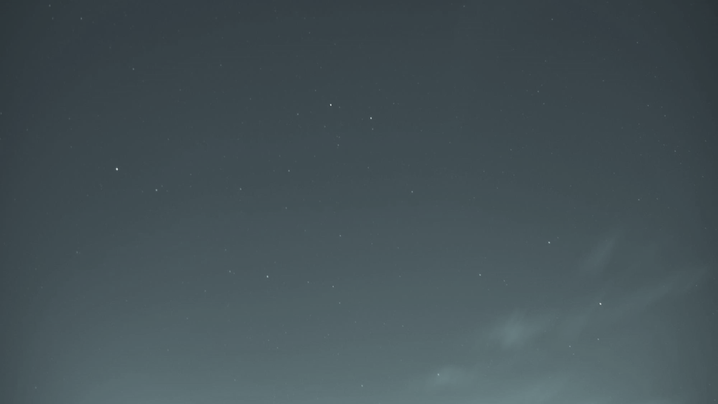
개인 프로젝트
심리스 분산 서버

Slide 2
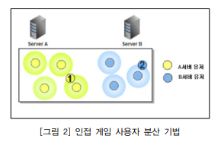
분산 방식
서버 중심 좌표를 통한 사용자 분산 기법
논문 「MMORPG 서버를 위한 게임 사용자 중심의 부하 분산 기법에 관한 연구, 2012.12, 홍익대학교 최종관 외 2명」을 참고하여 제작하려 합니다.
각각의 게임 서버는 1개의 중점을 갖고 있으며 (서버 간 거리는 사용자 시야의 약 1.5배 ~ 2배 사이로 설정합니다.)
사용자는 접속할 때, 각 서버의 중점들 중에서 가장 가까이에 있는 서버에 접속하게 됩니다.
이때 논문에서는 새로 접속하는 사용자가 어떤 서버로 할당되는지를 로드 밸런싱 서버가 맡는다고 되어있는데
저는 클라이언트와 게임 서버 사이에 릴레이 서버를 두어 릴레이 서버가 해당 역할을 수행하도록 만들 예정입니다.
왼쪽의 그림을 예로 들면, 유저1과 유저2가 새로 접속한다고 했을 때
릴레이 서버는 유저들과 서버A, B 간 거리를 측정한 후에 가장 가까이에 있는 서버,
즉 유저1은 서버A로, 유저2는 서버B로 할당하게 됩니다.

Slide 3
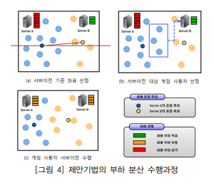
과부하 시 부하 분산
서버 과부하 시 부하 분산
주기적으로 서버들의 부하 측정을 하여 인접한 서버들 간의 부하 차이가 일정 수치 이상으로 나면
서버 과부하로 판단하고 부하 분산 조치 (사용자 서버이전)을 취하게 됩니다.
먼저 과부하 된 서버에 할당된 사용자들의 좌표를 K-means 알고리즘을 통해 군집화 합니다.
그러고 서버 중심에서 가장 멀리 떨어진 군집을 찾습니다.
찾은 군집과 가장 가까이에 있는 다른 서버를 찾습니다.
이때 군집의 기울기가 가로축에 가까우면 X좌표를 기준으로,
세로축에 가까우면 Y좌표를 기준으로 가장 근접한 서버를 찾고,
그 서버로 사용자들을 이전시킵니다.

Slide 4
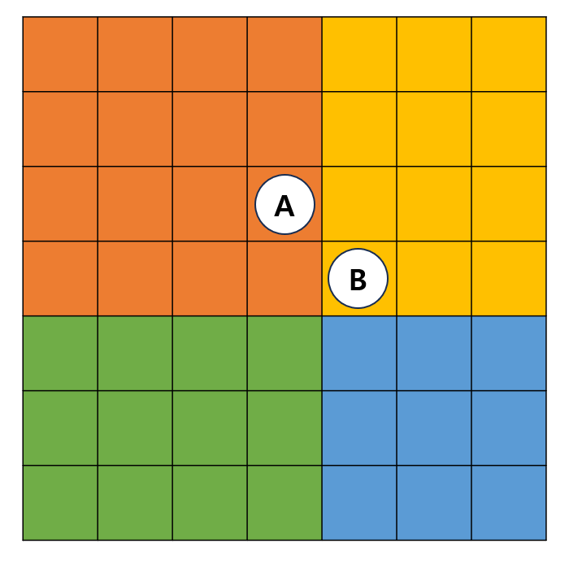
질문 사항
Q1. 경계에 있는 사용자들에 관한 질문
주황색 영역이 서버1, 노란색은 서버2, 초록색은 서버3, 파란색은 서버4라고
하였을 때,
유저A와 유저B는 서로의 시야범위에는 있지만 서로 접속하고 있는 서버가
다릅니다.
이처럼 경계에 있는 사용자의 경우에 가까이에 있는데 서버가 달라 서로 볼 수 없는 상황이 생길 수 있다고 생각합니다.
이 경우에는 어떻게 해야 하는지 궁금합니다.

Slide 5
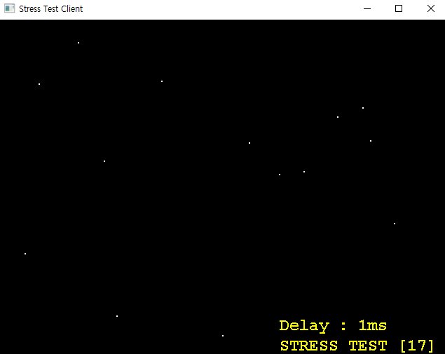
질문 사항
Q2. 서버 과부하 판단 기준에 대한 질문
서버 과부하를 판단할 때
게임 서버 강의에서 사용했던 Stress Test의 프로그램의
Delay를 통해 과부하 상태 여부를 판단해도 괜찮을 지 궁금합니다.

